Slide 1
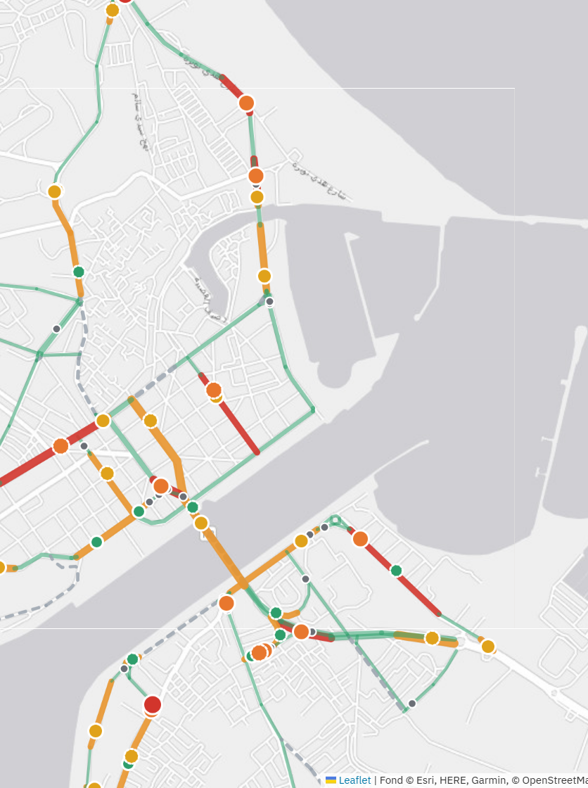


Road Map
L'état de chaque rue connu chaque jour.
2026 – 2027
Sarra Dhouaifi · Yesser Saidani · Yassin Ben Sassi · Tammem
Notes:
1.7.2013
1
‹#›

Slide 2

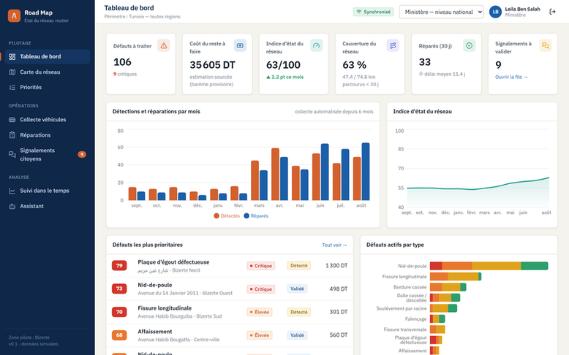
Ce que nous allons voir
01
Le problème
Comment l'état des routes est connu aujourd'hui
02
Notre idée
Des bus qui filment, une IA qui repère, des citoyens qui signalent
03
Qui s'en sert
Du Ministère jusqu'à l'agent de la commune
04
L'outil
En vidéo et en images, tel qu'il existe déjà
05
La suite
Ce que nous proposons pour Bizerte
2
Notes:
1.7.2013
2
‹#›

Slide 3

Aujourd'hui, on apprend l'état des routes trop tard
3
Notes:
1.7.2013
6
‹#›

Slide 4







Aujourd'hui, on apprend l'état des routes trop tard
À la main
Déjà dépassé
Après coup
Les relevés se font zone par zone, quand les équipes sont libres. Personne n'a de vue d'ensemble.
Le temps que le relevé arrive au bureau, la chaussée a changé. L'information est périmée.
On répare après une plainte ou un accident, rarement avant. Le dossier le plus bruyant passe en premier.
Qui en paie le prix ? les usagers de la route, les agents municipaux, les gouvernorats et le Ministère, qui doivent décider sans chiffres à jour.
4
Notes:
1.7.2013
3
‹#›

Slide 5




Ce retard coûte cher
Ce qu'il faudrait
Ce qui se passe
Le résultat
Ce qui manque
La conséquence
Savoir chaque jour où sont les défauts
Relevés manuels et plaintes
Les trous sont découverts tard
Une vue d'ensemble et des priorités claires
Accidents évitables, réparations plus chères
Notre question de départ
Comment savoir chaque jour où sont les trous, lesquels réparer en premier et combien cela coûtera — sans chantier d'infrastructure, et sans jamais exposer la vie privée des gens ?
5
Notes:
1.7.2013
4
‹#›

Slide 6






Ce qui existe déjà, et ce qui manque
Les citoyens signalent
Les citoyens signalent
La route est filmée
La route est filmée
FixMyStreet
Signali.tn
RoadAI (Vaisala)
RoadBotics
Plateforme libre de signalement sur carte, utilisée dans plus de 20 pays et villes.
Signalements dans les 24 gouvernorats : voirie, éclairage, déchets.
Un téléphone sur le pare-brise analyse la chaussée pendant la conduite.
Solution Michelin d'évaluation des routes, plus de 250 collectivités.
Aucune détection automatique, pas de coût ni de priorité.
Rien d'automatique, pas de classement par urgence.
Abonnement étranger, pas adapté à nos prix ni à nos routes.
Commerciale, pensée pour d'autres réseaux.
Road Map réunit les deux idées : la route filmée automatiquement et les signalements citoyens, avec en plus le coût, l'ordre d'urgence et le suivi des travaux.
6
Notes:
1.7.2013
5
‹#›

Slide 7

Road Map, en une minute
7
Notes:
1.7.2013
6
‹#›

Slide 8



Notre idée : ne plus attendre la plainte
Passer d'un entretien qui réagit à un entretien qui anticipe.
AUJOURD'HUI
AVEC ROAD MAP
Des inspections de temps en temps
Les bus et les bennes filment la chaussée tous les jours, pendant leur service
Des plaintes éparpillées, sans adresse précise
Un seul outil : photo, position exacte et suivi pour chaque signalement
Des priorités décidées au feeling
Un ordre d'urgence expliqué et un coût calculé sur le barème
Personne ne vérifie après les travaux
Le bus repasse et confirme que la réparation est faite
8
Notes:
1.7.2013
7
‹#›

Slide 9






Comment ça marche, en quatre temps
01
02
03
04
Repérer
Reconnaître
Classer
Réparer et vérifier
Une caméra sur les bus et les bennes, une photo prise par un citoyen. Visages et plaques sont floutés tout de suite.
L'intelligence artificielle reconnaît le trou ou la fissure, mesure sa taille et évite de compter deux fois le même.
Chaque défaut reçoit un coût et une note d'urgence : gravité, trafic, école ou hôpital à proximité.
Les équipes sont planifiées ; au passage suivant du bus, la réparation est confirmée sur la carte.
C'est une boucle : tant que le bus n'a pas confirmé la réparation, le défaut reste ouvert sur la carte.
9
Notes:
1.7.2013
8
‹#›

Slide 10











Les bus deviennent des inspecteurs
Bus urbains, bennes à ordures, véhicules de service : ils passent déjà dans les mêmes rues chaque jour. On leur ajoute simplement une caméra.
Le bus roule
La caméra filme
Tout est flouté
Envoi au dépôt
Sur la carte
Sur sa ligne habituelle, sans détour.
Derrière le pare-brise : la chaussée et la position GPS.
Visages et plaques effacés avant d'être enregistrés.
Automatiquement par Wi-Fi, en fin de service.
Les défauts apparaissent, déjà chiffrés.
Le chauffeur n'a rien à faire
22 km de ligne → ≈ 10 000 images
Pas d'application à ouvrir, pas de bouton. Sans réseau, les images attendent et partent au retour du bus au dépôt.
analysées en un quart d'heure environ après le retour du bus (exemple tiré de notre démonstration).
10
Notes:
1.7.2013
9
‹#›

Slide 11





Trois façons de collecter, qui se complètent
Les véhicules publics
Les agents à pied
Les citoyens
Où
Où
Où
Grands axes et lignes de bus
Trottoirs et zones piétonnes
Petites rues, quartiers
Quand
Quand
Quand
Chaque jour de service
Tournées ciblées
Dès qu'ils voient un problème
Effort demandé
Effort demandé
Effort demandé
Aucun
Une tournée avec le téléphone
Une photo, trente secondes
Et les rues que personne n'a parcourues depuis un mois restent signalées sur la carte : on sait aussi ce qu'on ne sait pas encore.
11
Notes:
1.7.2013
10
‹#›

Slide 12










L'intelligence artificielle, à chaque étape
Du moment où la photo est prise jusqu'à la question posée par un agent, voici où l'IA intervient.
Ce que l'IA voit sur les images
1
2
3
4
5
Flouter
Trier
Détecter
Mesurer
Regrouper
Visages et plaques effacés
Écarter les photos sans route ou floues
Trous, fissures, plaques d'égout
Taille et profondeur du défaut
Le même trou n'est compté qu'une fois
Ce que l'IA comprend dans les mots et les chiffres
6
7
8
Et la décision ?
La note d'urgence est une formule claire, pas une boîte noire. Et c'est toujours un agent qui valide les travaux.
Lire
Chiffrer
Répondre
Les commentaires, en français ou en derja
Le coût, avec la ligne du barème citée
L'assistant répond aux agents
déjà testé sur notre prototype
prévu dans le projet, pendant le pilote
12
Notes:
1.7.2013
Les étapes 2 à 5 (vision) fonctionnent déjà sur notre prototype. Le floutage, la lecture des commentaires, le chiffrage à partir du barème et l'assistant sont prévus dans le projet ; l'assistant est déjà visible dans la maquette de la plateforme.
11
‹#›

Slide 13
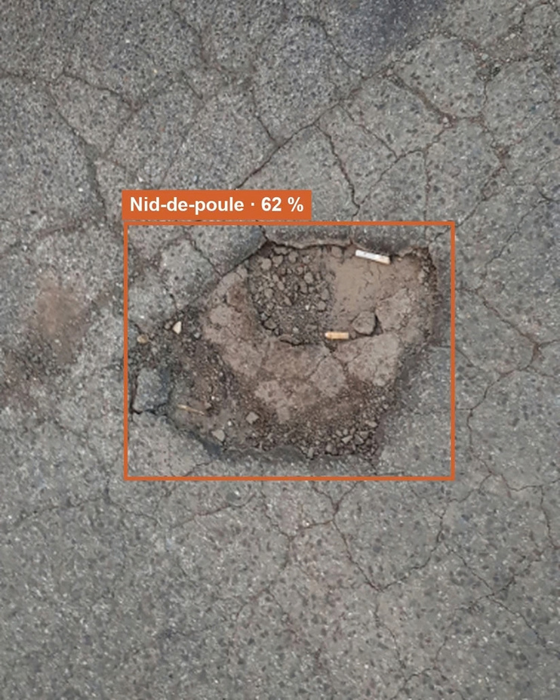




Un exemple réel, analysé par notre IA
Ce que l'IA a répondu
Photo acceptée
c'est bien une route, l'image est nette
Nid-de-poule
reconnu avec 62 % de confiance
≈ 1,0 m × 1,3 m
taille estimée au sol
≈ 8 cm de profondeur
estimée à partir d'une seule photo
Gravité élevée
à traiter en priorité
Ensuite, la fiche du défaut est créée toute seule sur la carte, avec sa position, sa photo et son coût estimé.
Photo d'exemple, prise au téléphone
13
Notes:
1.7.2013
Résultat réel du module de vision (WP2) sur une photo d'un jeu de données public. Profondeur estimée par un modèle de profondeur monoculaire ; à valider sur le terrain avec des mesures physiques.
12
‹#›

Slide 14

Comment Road Map est construit
Trois points d'entrée, une plateforme centrale qui contrôle les droits, des modules d'IA et des données bien rangées.
Points d'entrée
Caméra dans le bus
Application citoyenne
Espace des agents
Détecte sur place, floute, garde les images sans réseau
Une photo, la position trouvée seule, un commentaire
Carte, fiches, priorités, suivi et assistant
Cœur
Plateforme centrale (API)
Vérifie qui se connecte et sur quel territoire · reçoit les données · appelle le bon module · enregistre chaque décision
Intelligence
Vision
Langage
Coût
Urgence
Trie les photos, reconnaît le défaut, mesure sa taille et sa profondeur
Lit les commentaires en derja et en français (Qwen2.5 ajusté par QLoRA)
Retrouve la ligne du barème et la cite (recherche documentaire, RAG)
Formule claire : gravité, trafic, école ou hôpital à proximité
Données
Base géographique
Photos floutées
Base vectorielle (Qdrant)
PostgreSQL / PostGIS et OpenStreetMap : défauts, états, historique, réseau
Aucune image non floutée n'arrive jamais sur le serveur
Reconnaît un même trou vu plusieurs fois, retrouve les passages du barème
Sécurité — Floutage sur place, droits limités au territoire, chaque action tracée.
14
Notes:
Road Map a trois points d'entrée : la caméra dans le bus, qui analyse les images sur place ; l'application citoyenne ; et l'espace des agents. Tout passe par une plateforme centrale, qui vérifie les droits de chacun selon son territoire et enregistre chaque décision. Elle fait appel à quatre modules : la vision, le langage, le coût et l'urgence. Les données sont rangées dans une base géographique, un stockage de photos déjà floutées et une base vectorielle qui repère les doublons et retrouve les passages du barème. Deux garde-fous traversent tout : la sécurité et le contrôle qualité des modèles.

Slide 15












Qui utilise Road Map ?
Chacun ne voit que son territoire : une commune ses rues, un gouvernorat sa région, le Ministère tout le pays.
Le Ministère
Le gouvernorat
L'agent municipal
Tout le territoire
Sa région
Sa commune
Voit l'état du réseau national, suit les chantiers, prépare les budgets.
Compare les communes, décide où envoyer les équipes en premier.
Valide les signalements et met à jour les réparations.
Le citoyen
L'agent à pied
Le conducteur de bus
Application publique
Campagnes terrain
Caméra embarquée
Signale un danger en photo et suit ce qu'il devient.
Relève l'état des trottoirs avec son téléphone.
Ne fait rien de plus : il conduit, la caméra s'occupe du reste.
15
Notes:
1.7.2013
14
‹#›

Slide 16

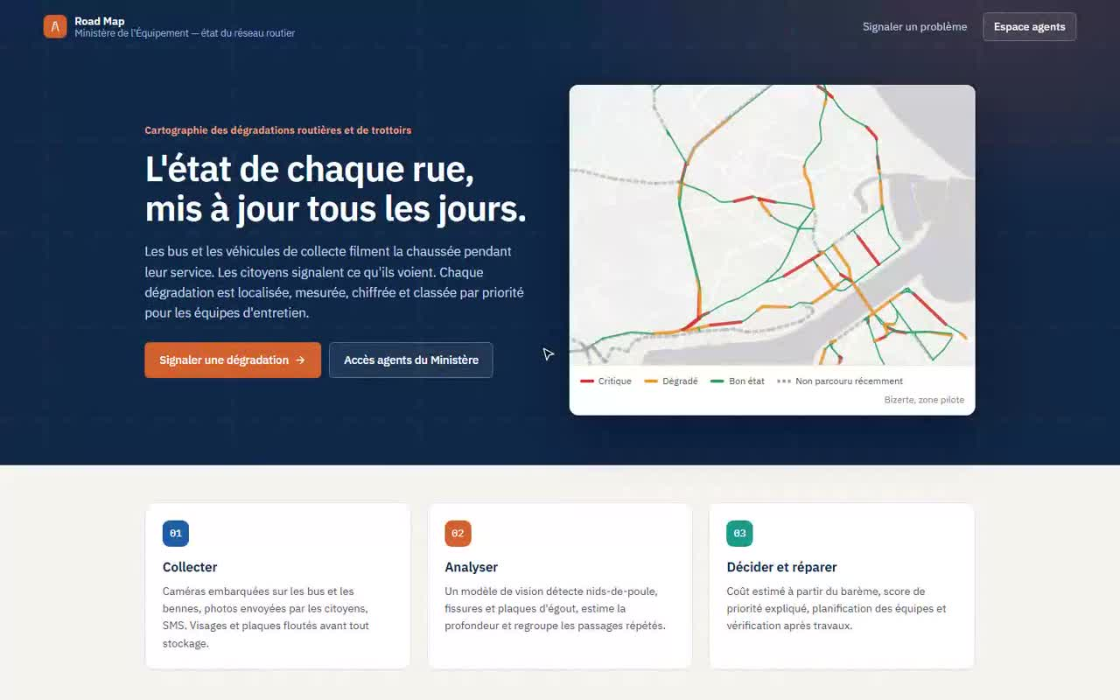
L'outil, en vidéo
Une minute quarante dans l'espace réservé aux agents, tel qu'il fonctionne aujourd'hui.
    Le tableau de bord
    La carte du réseau
    Les priorités et la fiche d'un défaut
    La collecte par les bus
    Le suivi des réparations
    L'assistant
Cliquer sur l'image pour lancer la vidéo
16
Notes:
1.7.2013
16
‹#›

Slide 17

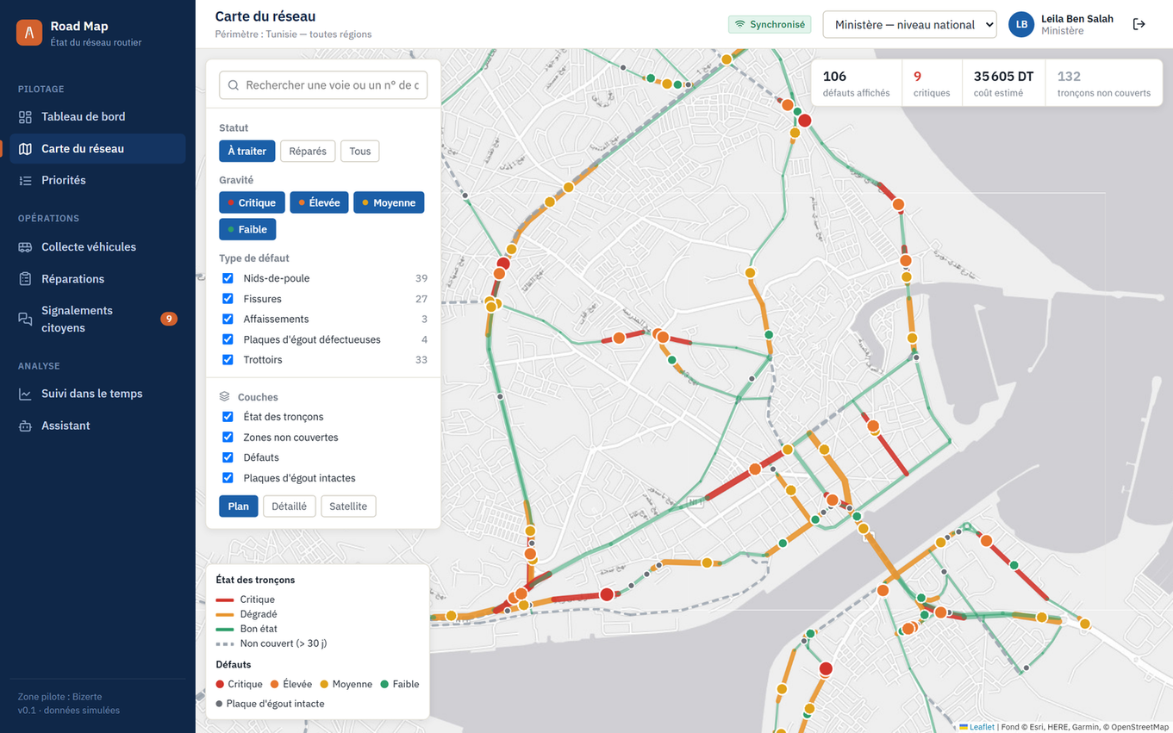



Tout le réseau sur une seule carte
La couleur dit l'état
Rouge, orange ou vert selon l'état de la rue, mis à jour après chaque passage.
Un clic sur un point
Et on voit la photo, la taille du défaut, sa date et le coût estimé.
Les trous dans la carte
Les rues non parcourues depuis 30 jours apparaissent en pointillés.
17
Notes:
1.7.2013
17
‹#›

Slide 18

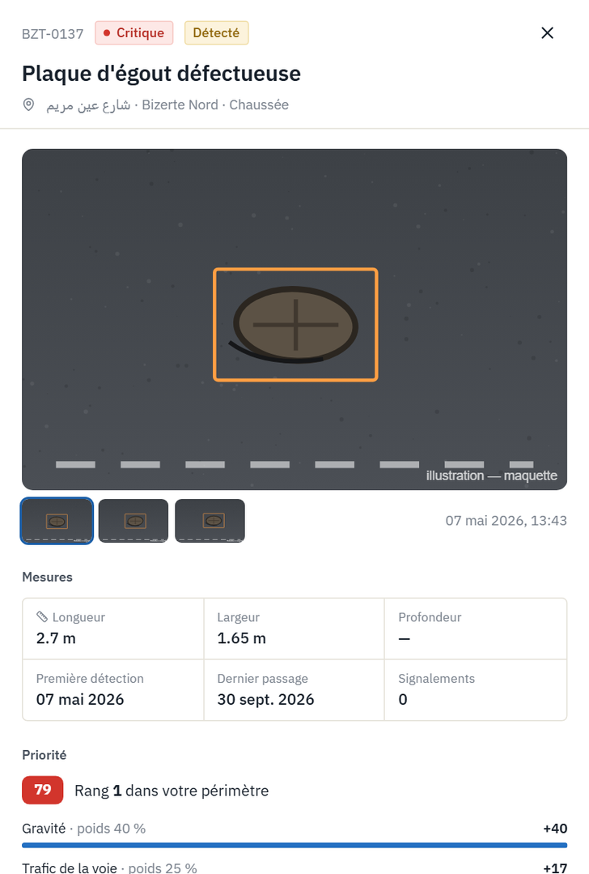
Chaque défaut a sa fiche, et on sait pourquoi il est prioritaire
Rien n'est caché : l'agent voit pourquoi un défaut passe avant un autre, et peut le vérifier sur la photo.
79/100
note d'urgence
gravité, trafic de la rue, école ou hôpital à proximité, ancienneté du défaut
2,7 × 1,65 m
taille mesurée
relevée sur l'image ; la profondeur aussi quand la caméra le permet
1 300 DT
coût estimé
calculé à partir du barème des travaux d'entretien
18
Notes:
1.7.2013
18
‹#›

Slide 19

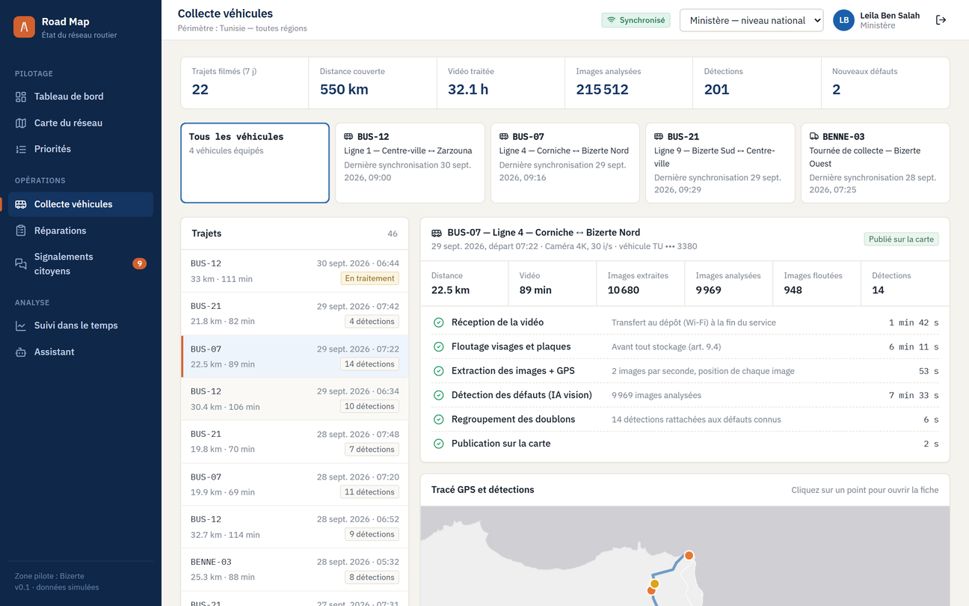
Ce que les bus ont vu cette semaine
550 km
de rues filmées
215 512
images analysées sans intervention
4
véhicules suffisent pour la zone pilote
Pour chaque trajet, on voit où en est le traitement : vidéo reçue, floutage, analyse, publication sur la carte.
Chiffres de démonstration
19
Notes:
1.7.2013
19
‹#›

Slide 20

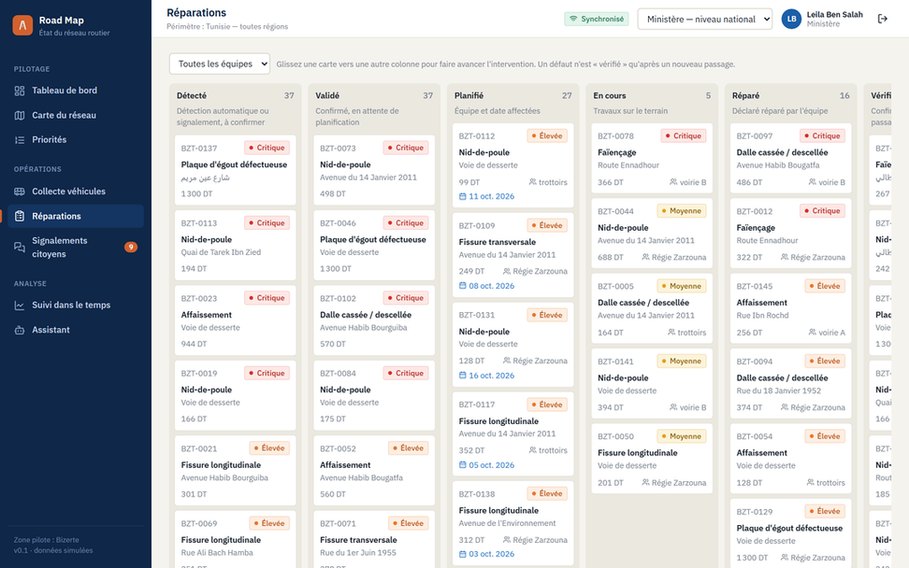
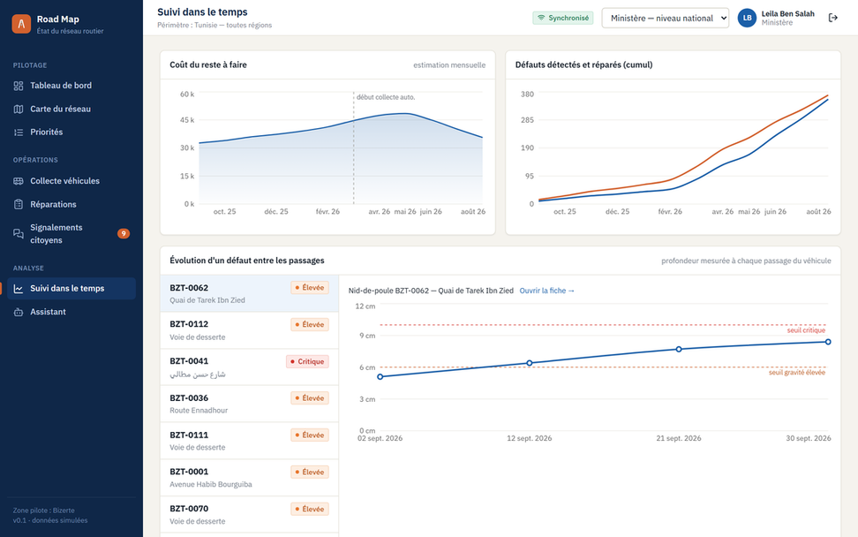
Suivre chaque réparation jusqu'au bout
Le tableau des travaux. Chaque défaut avance de colonne en colonne : détecté, validé, planifié, en cours, réparé, puis vérifié par le bus.
Le suivi dans le temps. Ce qu'il reste à payer, ce qui a été réparé chaque mois, et comment un trou s'aggrave entre deux passages.
20
Notes:
1.7.2013
20
‹#›

Slide 21
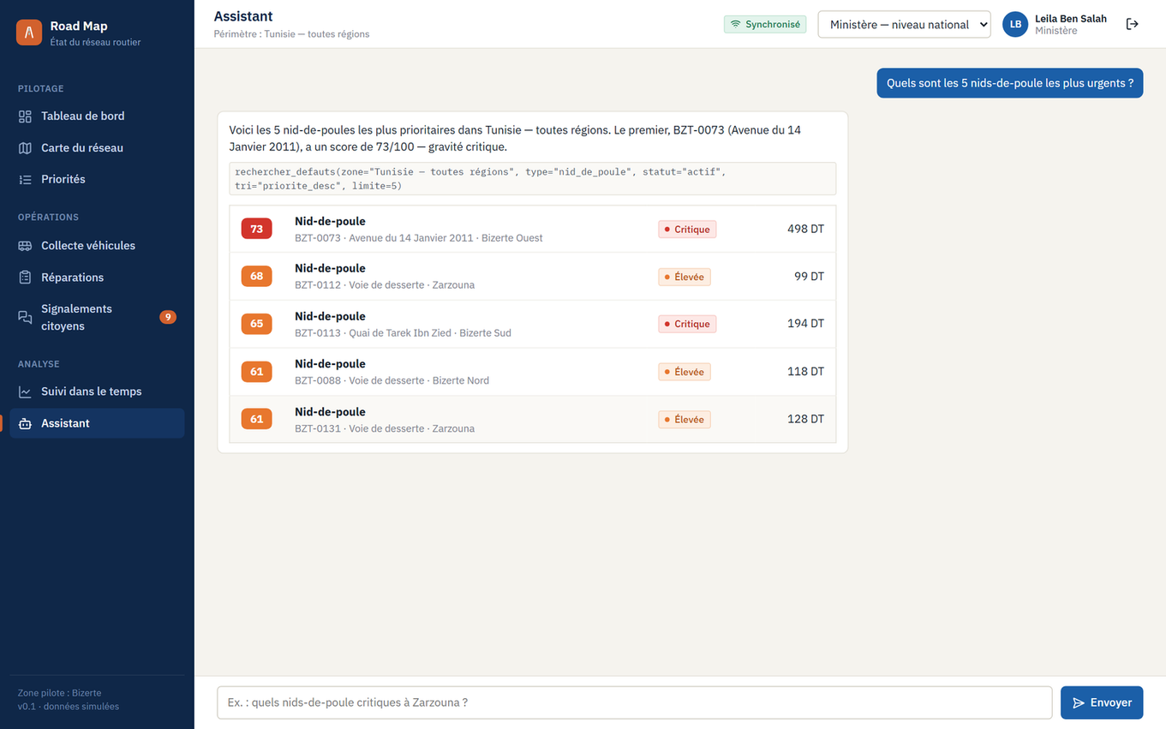

Poser une question, comme à un collègue
Par exemple :
Quels sont les 5 nids-de-poule les plus urgents ?
Quel budget pour les défauts de Bizerte Nord ?
Quels défauts près d'une école ou d'un hôpital ?
Quelles zones ne sont pas couvertes ?
L'assistant répond avec les vraies données de l'outil, uniquement sur le territoire de la personne qui pose la question. Il ne modifie rien.
21
Notes:
1.7.2013
21
‹#›

Slide 22

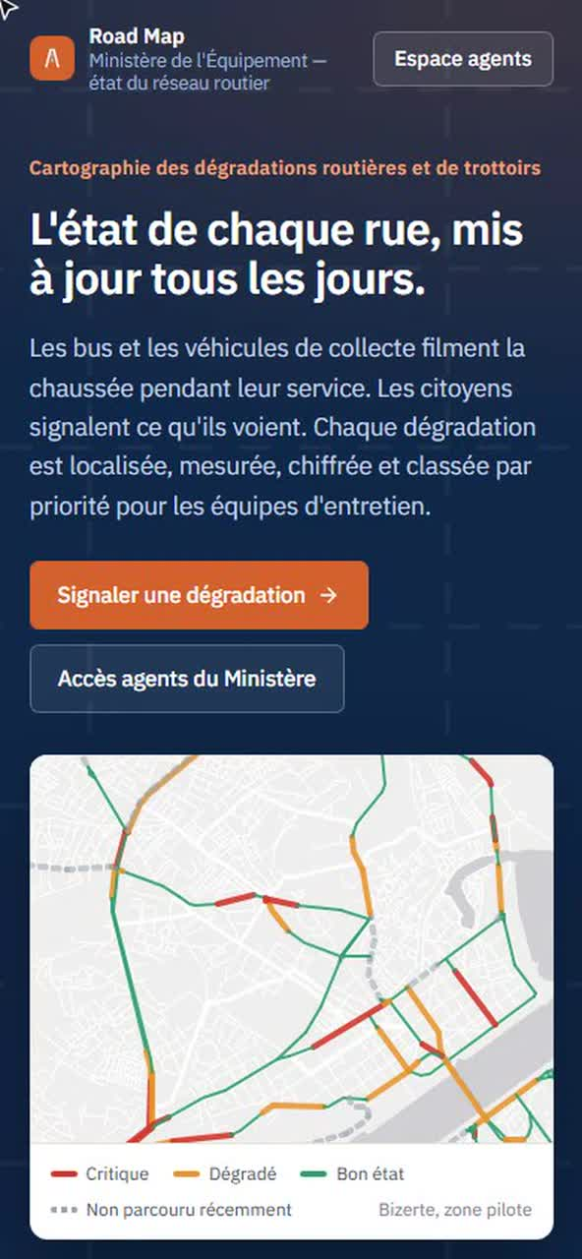

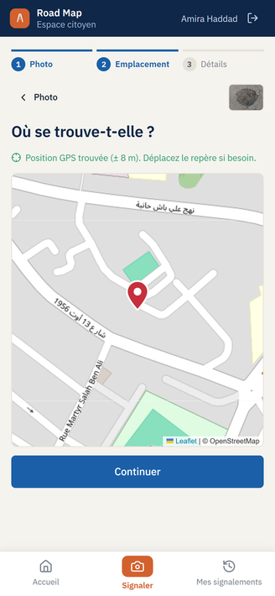
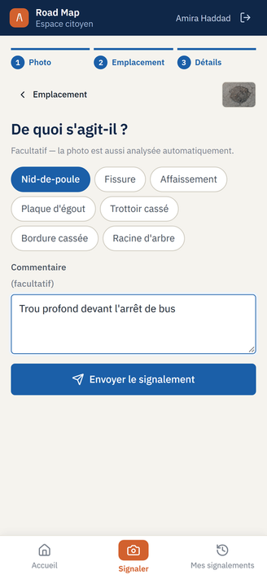
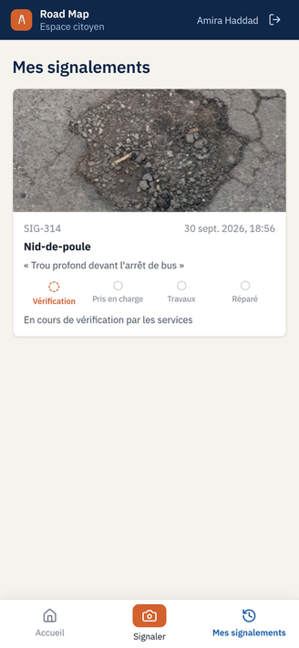
Côté citoyen : trente secondes pour signaler
Une photo, la position trouvée toute seule, et un suivi jusqu'à la réparation.
Où est-ce ?
Qu'est-ce que c'est ?
Où en est-on ?
La vidéo du parcours complet
22
Notes:
1.7.2013
22
‹#›

Slide 23






Ce que le Ministère y gagne
Une carte à jour
Des budgets justifiés
L'état réel des rues, chaque jour, sans tournée d'inspection supplémentaire.
Chaque montant renvoie à la ligne du barème : on peut le vérifier.
Des travaux vérifiés
Des citoyens associés
Une réparation n'est close que lorsque le bus l'a constatée.
Ils signalent, ils suivent, ils voient que leur alerte a servi.
23
Notes:
1.7.2013
23
‹#›

Slide 24





L'équipe
YB
YS
SD
T
Yassin Ben Sassi
Yesser Saidani
Sarra Dhouaifi
Tammem
Données et caméras
IA · détection des défauts
IA · coût et assistant
La plateforme
L'application qui filme depuis les véhicules et le floutage.
L'IA qui repère et mesure trous et fissures sur les images.
L'IA qui lit les commentaires, calcule le coût et répond aux questions.
Le site des agents, la carte, les comptes et l'application citoyenne.
Ensemble : les tests, la sécurité, la protection des données et la validation finale avec une inspection manuelle indépendante.
24
Notes:
1.7.2013
24
‹#›

Slide 25
Cinq lots de travail, menés en parallèle
Chaque lot a un responsable, des livrables précis et des compétences mobilisées.
WP1
Yassin Ben Sassi
WP2
Yesser Saidani
WP3
Sarra Dhouaifi
WP4
Tammem
Responsable
Responsable
Responsable
Responsable
Données et caméras
IA · détection des défauts
IA · coût et assistant
La plateforme
CE QUE LE LOT LIVRE
CE QUE LE LOT LIVRE
CE QUE LE LOT LIVRE
CE QUE LE LOT LIVRE
  Application qui filme depuis les véhicules
  Floutage des visages et des plaques sur place
  Stockage sans réseau, envoi au dépôt
  Photos annotées et 40 défauts mesurés au mètre
  Détecteur de 11 Mo, 0,2 s par image
  Tri des photos floues ou sans route
  Mesure de la taille et de la profondeur
  Un même trou compté une seule fois
  Lecture des commentaires en derja et en français
  Coût avec la ligne du barème citée
  Note d'urgence expliquée
  Assistant qui répond aux agents
  Espace des agents et carte du réseau
  Comptes limités à un territoire
  Suivi des réparations jusqu'au bout
  Application citoyenne
COMPÉTENCES
COMPÉTENCES
Modèles pré-entraînés
Évaluation
COMPÉTENCES
Vision produit
Sécurité
COMPÉTENCES
Optimisation
Bases vectorielles
Fine-tuning QLoRA
RAG
Documentation technique
Performance
Vision produit
Sécurité et garde-fous
Agents et appels de fonctions
Évaluation
Optimisation embarquée
MLOps
25
Notes:
Le projet est découpé en quatre lots techniques et un lot commun. Yassin prend en charge les données et les caméras ; Yesser, l'IA qui détecte et mesure les défauts ; Sarra, l'IA qui lit les commentaires, calcule le coût et répond aux agents ; Tammem, la plateforme. Chaque lot a des livrables précis et mobilise des compétences différentes, ce qui nous permet d'avancer en parallèle. Le lot commun réunit toute l'équipe : les règles communes entre lots, les tests, la protection des données, le contrôle qualité des modèles et la validation finale avec une inspection manuelle indépendante.

Slide 26
Notre méthode : Scrum pour avancer, CRISP-DM pour l'IA
Scrum organise l'équipe semaine par semaine ; CRISP-DM encadre le travail sur les modèles, où l'on progresse par essais mesurés.
Scrum · un sprint dure une semaine
CRISP-DM · le cycle des projets de données
1
Planifier
1
2
3
Lundi, 1 h : on choisit les tâches de la semaine.
Comprendre le métier
Comprendre les données
Préparer les données
2
Se synchroniser
Ce qu'est un succès pour le Ministère
Photos publiques, premières captures
Floutage, tri, annotation
Chaque jour, 15 min : avancées et blocages.
3
Montrer
6
5
4
4
S'améliorer
Déployer
Évaluer
Modéliser
Rétrospective de 30 min, puis sprint suivant.
Dans le bus et sur la plateforme
Contre la version précédente et le terrain
Détecteur, profondeur, langage, RAG
Une tâche est « terminée » quand le code est relu, les tests passent et on peut la montrer.
↺ Une évaluation décevante renvoie à la préparation des données.
Comment les deux s'emboîtent
Chaque phase CRISP-DM devient une tâche du sprint. Une IA n'est « terminée » que si elle est mesurée, et meilleure que la version précédente : sinon, elle repart en préparation au sprint suivant.
26
Notes:
Pour travailler, nous combinons deux méthodes. Scrum organise l'équipe : des sprints d'une semaine, une planification le lundi, un point de quinze minutes chaque jour, une démonstration au Ministère le vendredi et une rétrospective. CRISP-DM est la méthode de référence pour les projets de données : comprendre le métier, comprendre les données, les préparer, modéliser, évaluer, déployer. Sa particularité, c'est qu'on peut revenir en arrière : si l'évaluation déçoit, on retravaille les données. Concrètement, chaque phase CRISP-DM devient une tâche du sprint, et une IA n'est considérée comme terminée que si elle fait mieux que la version précédente.

Slide 27
Quatre sprints pour construire la version pilote
Une semaine chacun, et une démonstration au Ministère à la fin de chaque sprint.
Sprint 1 · semaine 1
Sprint 2 · semaine 2
Sprint 3 · semaine 3
Sprint 4 · semaine 4
Fondations
Données réelles
Chaîne de décision
Validation
CRISP-DM : comprendre le métier et les données
CRISP-DM : préparer, premier modèle
CRISP-DM : modéliser et évaluer
CRISP-DM : évaluer et déployer
Règles communes entre lots, première version de chaque brique, premières mesures de référence.
Tournées de collecte, annotation, IA ajustée à nos rues, application citoyenne.
Profondeur, doublons, coût avec barème, note d'urgence, suivi des réparations, assistant.
Tests complets, comparaison avec une inspection manuelle, formation des agents.
DÉMONSTRATION
DÉMONSTRATION
DÉMONSTRATION
DÉMONSTRATION
Une carte avec des défauts d'essai et un premier taux de détection.
Une photo de citoyen, validée par un agent, apparaît sur la carte.
Une liste de défauts chiffrée et classée, une réparation vérifiée.
La démonstration finale, prête pour le pilote à Bizerte.
27
Notes:
Nous construisons la version pilote en quatre sprints d'une semaine. Semaine 1 : les fondations, avec les règles communes entre lots et nos premières mesures de référence. Semaine 2 : les données réelles, avec la collecte, l'annotation et l'application citoyenne. Semaine 3 : la chaîne de décision, du coût jusqu'au suivi des réparations. Semaine 4 : la validation, avec une comparaison à une inspection manuelle. Chaque vendredi, nous vous montrons ce qui fonctionne et nous ajustons ensemble les priorités.

Slide 28






Ce que nous proposons : un pilote à Bizerte
Mois 1
Mois 2 et 3
Mois 4
Ensuite
Équiper
Collecter
Évaluer
Étendre
Des caméras sur quatre véhicules, des comptes pour les services concernés.
Tournées quotidiennes, réglages sur le terrain, ouverture aux citoyens.
Comparer avec les inspections actuelles : couverture, délais, coûts.
Décider ensemble de l'élargir aux autres gouvernorats.
Ce dont nous aurions besoin
Quelques véhicules en service à équiper
Le barème des prix d'entretien
Un interlocuteur technique
Le plan du réseau de la zone
28
Notes:
1.7.2013
25
‹#›

Slide 29





En résumé
1
2
3
4
5
Le problème
Notre idée
Le résultat
Le bénéfice
La suite
L'état des routes est connu trop tard
Des bus qui filment, une IA qui repère et chiffre
Une carte à jour, des priorités chiffrées
Des réparations justifiées et vérifiées
Tester à Bizerte, puis généraliser
Road Map ne remplace pas vos équipes. Il leur donne une information à jour, chiffrée et vérifiable, pour réparer au bon endroit et au bon moment.
29
Notes:
1.7.2013
26
‹#›

Slide 30

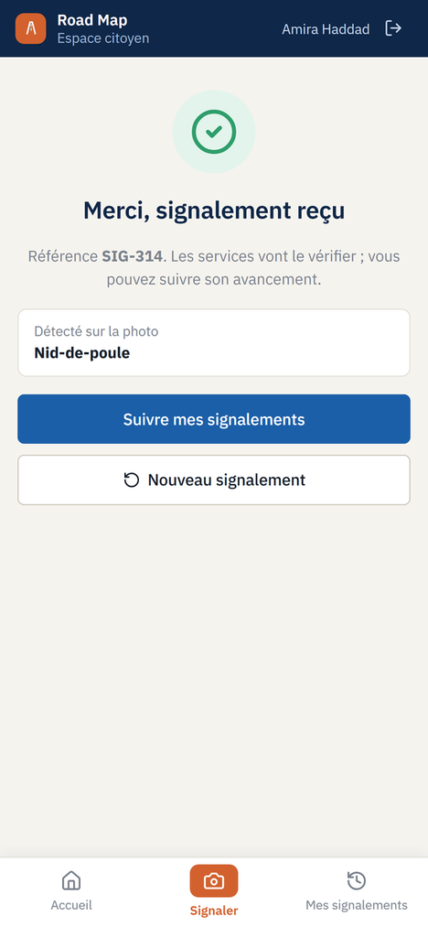
Merci.
Vos questions ?
Notes:
1.7.2013
27
‹#›

